Slide 1
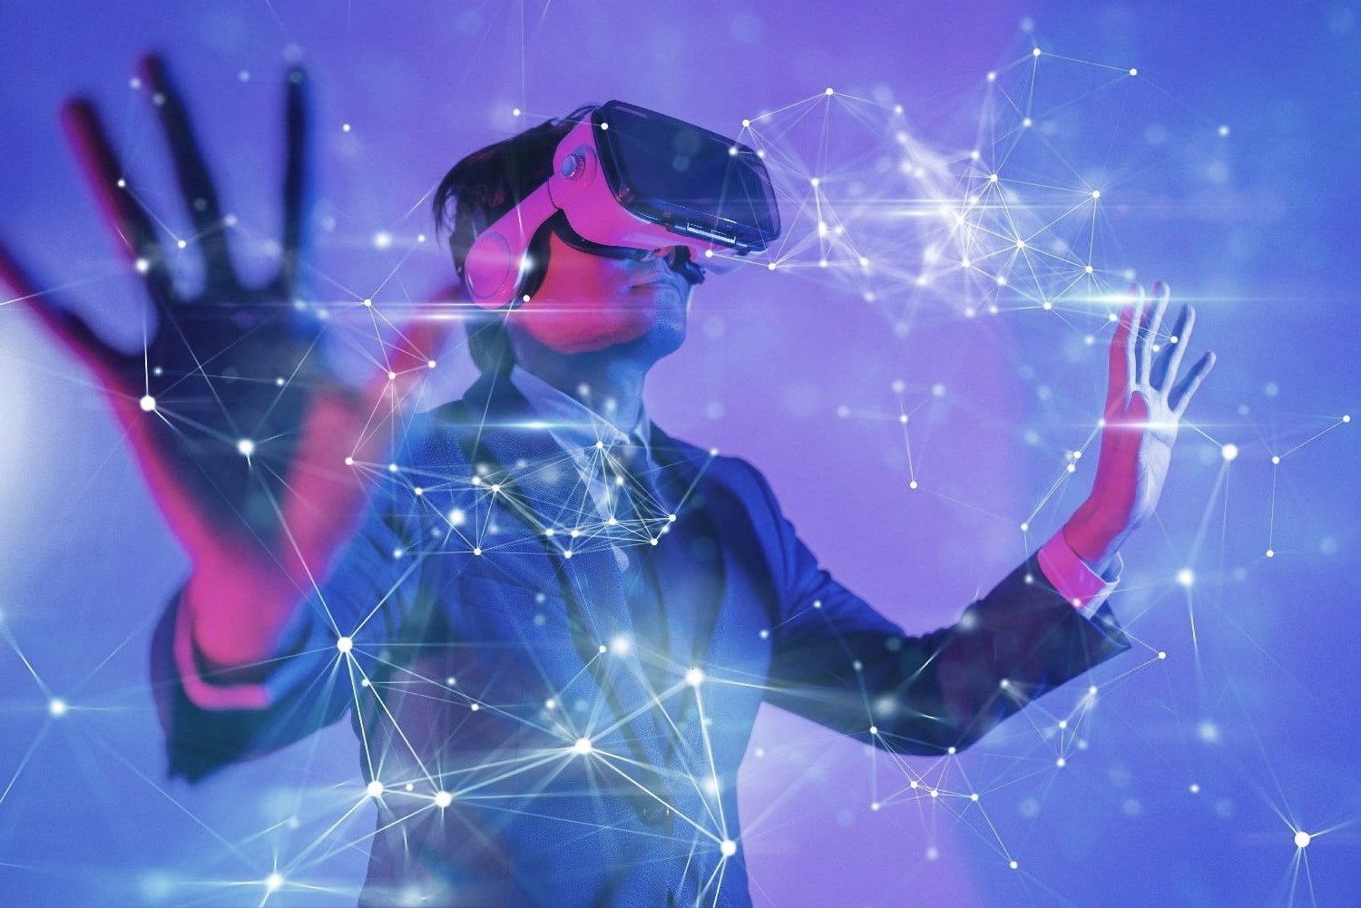
LE MÉTAVERS PROJET INNOVATION
Groupe 5
Nathan Poret
Benjamin Brifault
Dove Steeve Bingo Kpognon
Arthur Lecras
Valentin Pain
Notes:
1

Slide 2
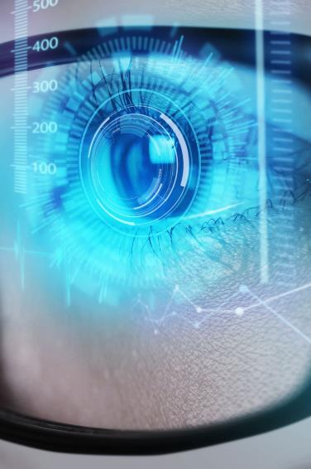
Définition du Problème & RECHERCHE créative
Comment accéder à un produit ou un service de qualité dans un monde de plus en plus virtuel ?
Idées
Méthodes
Boutique d'habillement
Visites culturelles (musée, théâtre, cinéma...)
Écoles & formations (éducation à distance)
Brainstorming
Méthode des 6 chapeaux de Bono
Inversion
2
Notes:
Ingénieur :
Moral : 16% en novembre 2019 – 30% en mars 2021
½ personne ne se sent pas psychologiquement bien à l'heure actuelle
80% de la population ont le sentiment de passer plus de temps chez eux aujourd’hui qu’avant la crise sanitaire.
2

Slide 3
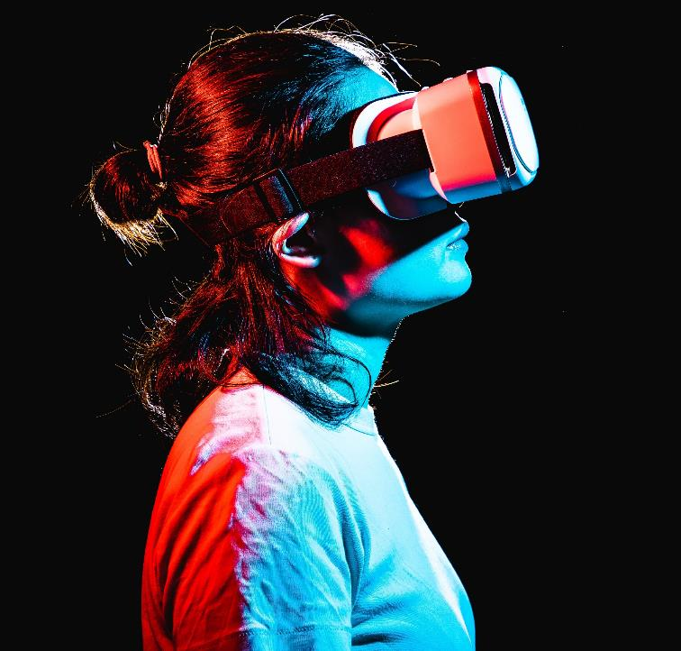
APTiK
L'expérience APTIK, basée sur la technologie du Métavers, offre une expérience innovante et immersive dans un monde virtuel.
APTIK est un service offrant à l'utilisateur la possibilité de faire du shopping dans le métavers tout en ayant la possibilité de faire des essayages et de ressentir la matière de chaque vêtement.
3
Notes:
3

Slide 4
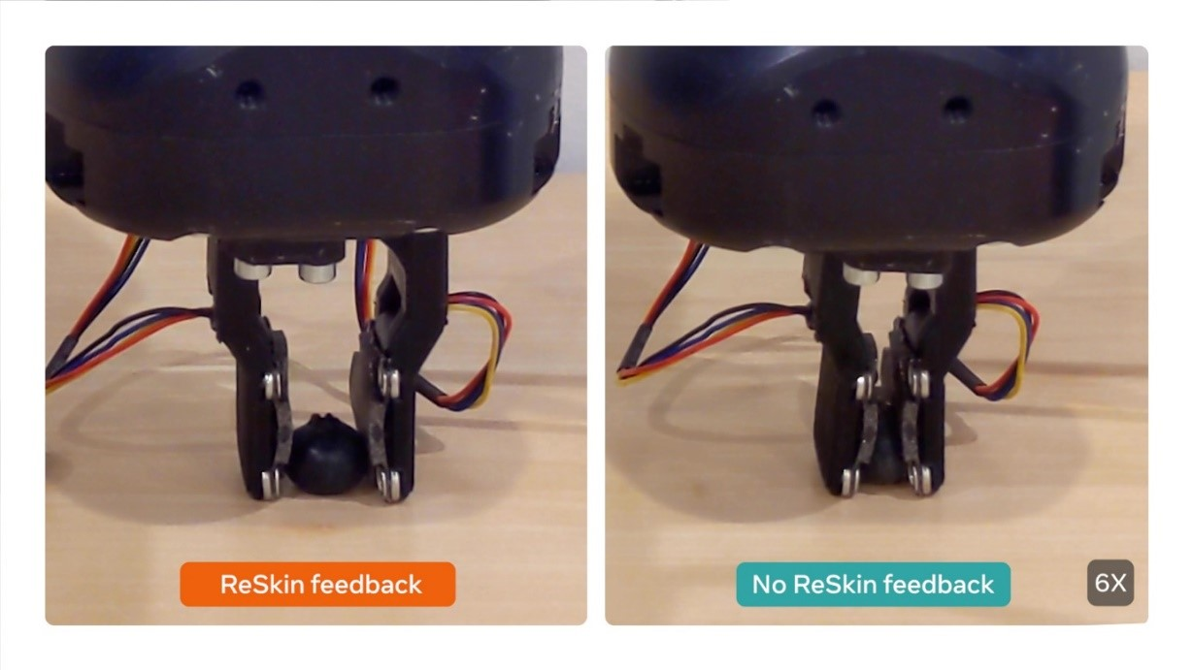

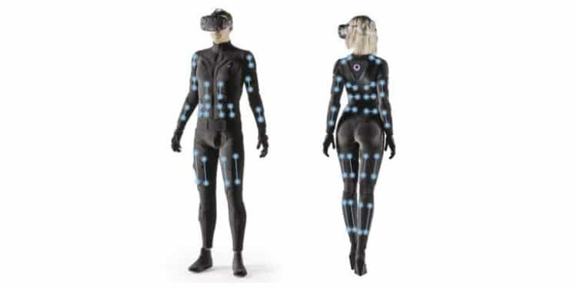
Veille technologique
Technologie haptique « TeslaSuit » de TeslaSuit
Technologie haptique « ReSkin » de Meta
4
Notes:
4

Slide 5
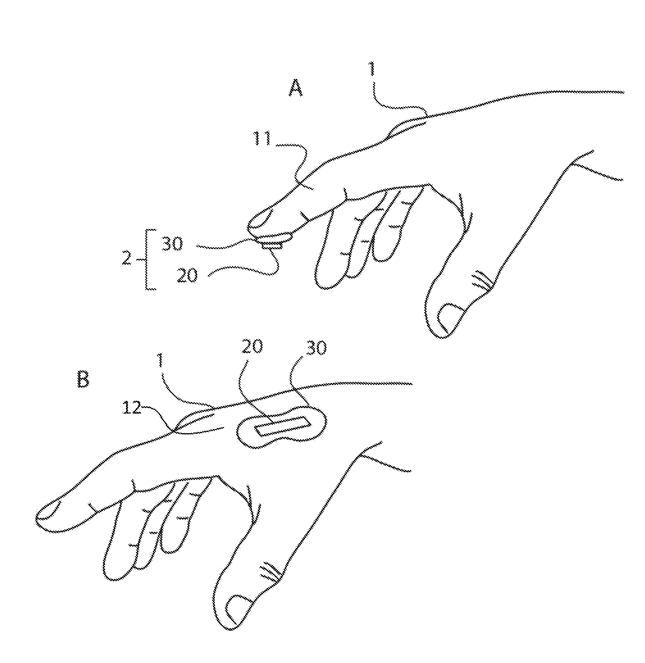
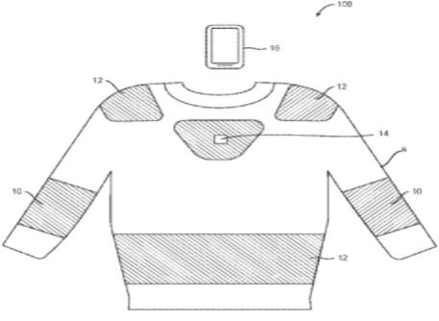
Veille brevet
Croquis du brevet WO2019094313
Croquis du brevet FR3109649
5
Notes:
5

Slide 6












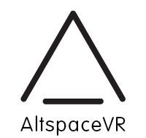
Veille concurrentielle
Concurrents Indirects
Acteurs principaux
Concurrents directs
NVIDIA Omniverse
Decentraland
Meta - Horizon
6
Notes:
6

Slide 7
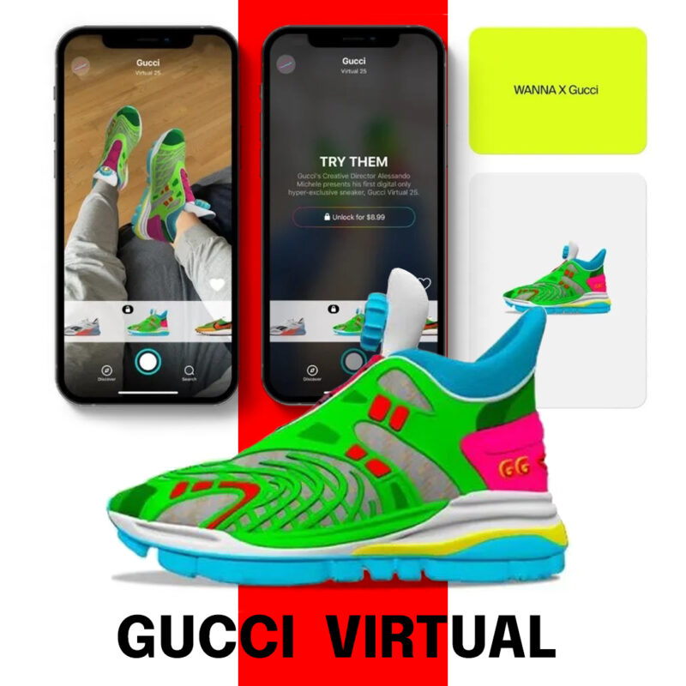


Veille Créative
Gucci Virtual : Essai virtuel de produit
Nikeland : Le monde social virtuel de Nike
H&M : Ouverture de sa collection personnelle virtuelle
7
Notes:
7

Slide 8
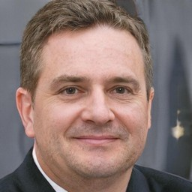
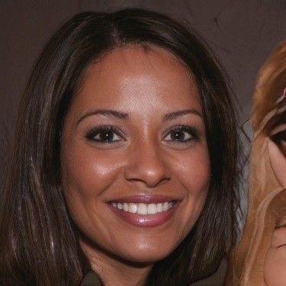
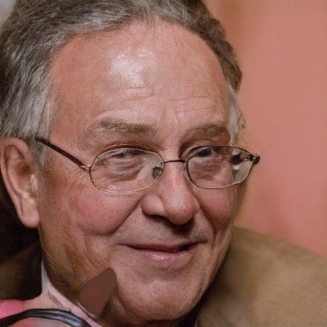
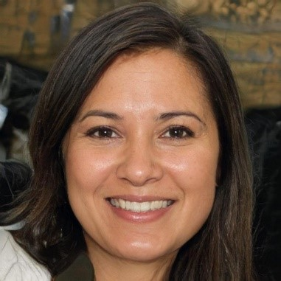
Persona
Olivier reynolds
Julia deleau
Robert bennett
Eline Marc
43 ans
Ingénieur BTP
Utilise internet ponctuellement
28 ans
Coiffeuse indépendante
Utilise internet quotidiennement
68 ans
Retraité, ancien plombier
Aucune compétence informatique
36 ans
Consultante ingénieure généraliste
Bon niveau informatique
8
Notes:
8

Slide 9
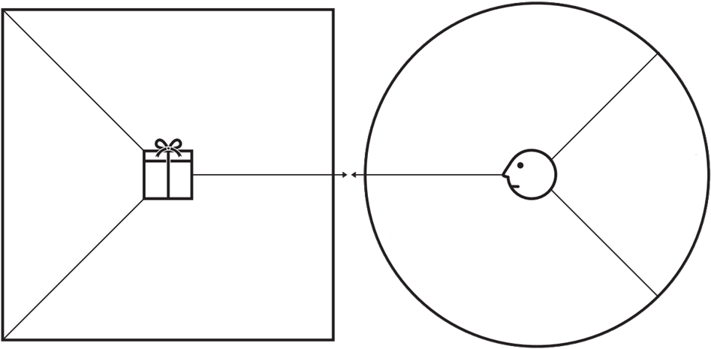
Value proposition canvas (VPC)
Créateurs de gains
Transparence avec les informations sur le produit
Partage du produit en ligne facile. Aide personnalisée
Accessible même sans combinaison.
Gains
Accès rapide à la boutique
Ressentir les vêtements
Essayer les vêtements librement.
Une très grande gamme de vêtements disponible.
Produits et services
Produits de toutes catégories (classique, chic…)
Essayage,
Ressentir l’objet
Partager sur les réseaux sociaux
Livraison avec retour possible
Divers moyens de payements
Travaux du client
Essayer le produit
Faire attention aux informations sur le produit
Renvoyer le produit s’il ne lui convient pas
Adoucisseur des maux
Possibilité de renvoyer gratuitement les produits.
Toutes les informations sur un vêtement sont disponibles
Cabine d’essayage virtuelle.
Possibilité de s’isoler en cachant et se cachant des autres utilisateurs
Maux
La qualité et la taille du produit
La vie privée n’est pas respectée (voyeurisme possible)
9
Notes:
9

Slide 10
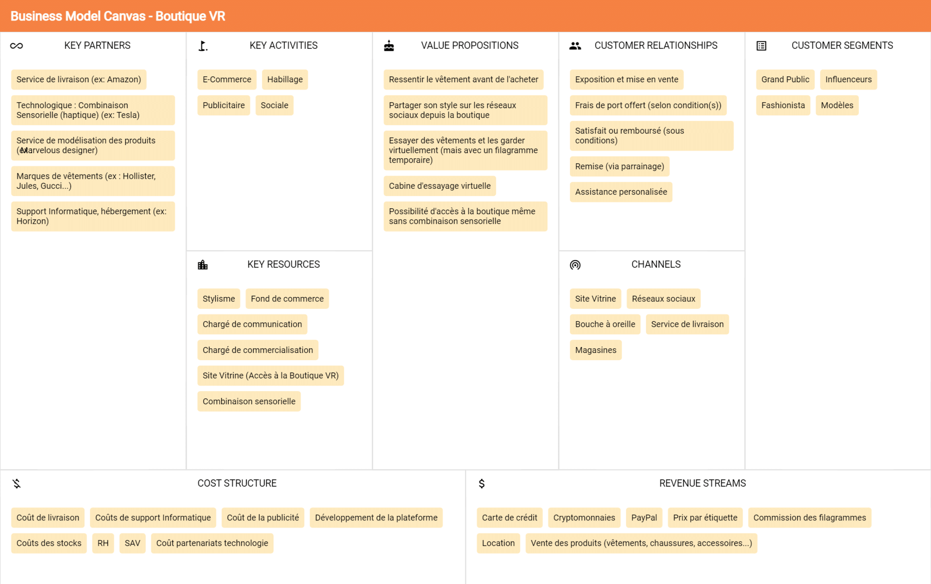
Business Model Canvas (BMC)
10
Notes:
10

Slide 11
ESTIMATION DES COÛTS
Type de coût | Coût (en €) pour 1 an
Coût moyen d'hébergement et support informatique | 400
Coût moyen RH | 3 * 28000 = 84 000
Coût moyen SAV | 5 * 20000 = 100 000
Coût moyen des stocks en France | 10 000
Frais moyen de livraison (si conditions respectées) | 15 * nombreClient (50000) = 750 000 (soit 160 client/J ouvré)
Coût de la publicité total (TV, Magasine, Youtubeur…) | 100 000
Coût de développement | 5 * 40000 = 200 000
Imprévus (ponctuel) | 500 000
Total au lancement (en €) | 894 400
Total par an (en €) | 1 244 400

Slide 12
ESTIMATION DES Revenus et bénéfice net
Type de revenu | Revenu (en €) par an
Ventes | 50000 * 100 * 0,08 = 400 000
Filigranes | 10 * 50000 * 3 = 1 500 000
Locations | 50 * 1000 = 50 000
Total HT par an (en €) | 1 950 000
Total TTC (25%) par an (en €) | 1 426 500
Type | Liquidité (en €)
Revenus | 1 426 500
Coût | 1 244 400
Total TTC par an (en €) | 221 100
Notes:
Précision :
Nombre de client qui va augmenter car accès partout dans le monde (actuellement 171 millions d’utilisateur du VR)
Les estimations et les couts sont liées par le nombre de client
D’après Statista Research Department les recettes issues des logiciels de réalité virtuelle qui, à eux seuls, devraient afficher une hausse de plus de 3.000 % sur quatre ans. (2019)

Slide 13
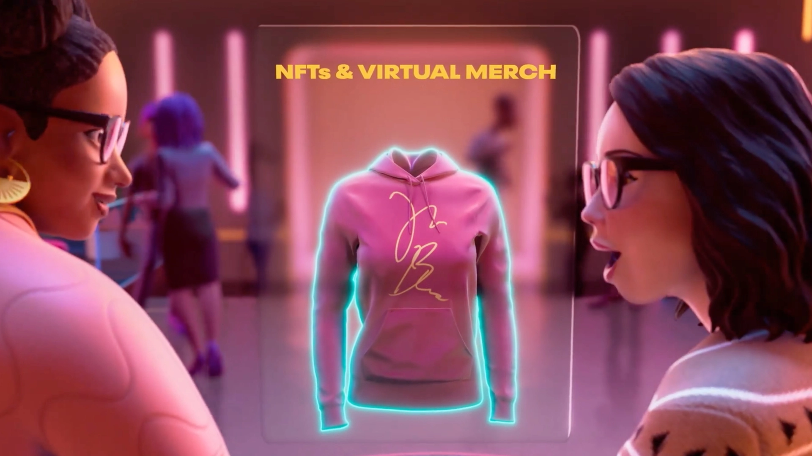
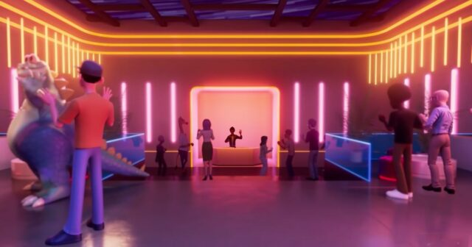
Magasin APTIK
13
Notes:
13

Slide 14




Côté éthique ?
Magasin virtuel
Harcèlement
payement
Apparence
Magasin totalement virtualisé.
Les règles et lois du monde réel sont-elles toujours applicables ?
Limite des libertés individuelles dans le monde ?
Payement sécurisé et sans aucune récupération d’informations sensibles.
Possibilité d’avoir différents avatars mais conseillé de prendre une apparence proche du réel.
14
Notes:
- Ecologie
Capacité d’acceuil
Propre marque vêtements
Evènements
14

Slide 15
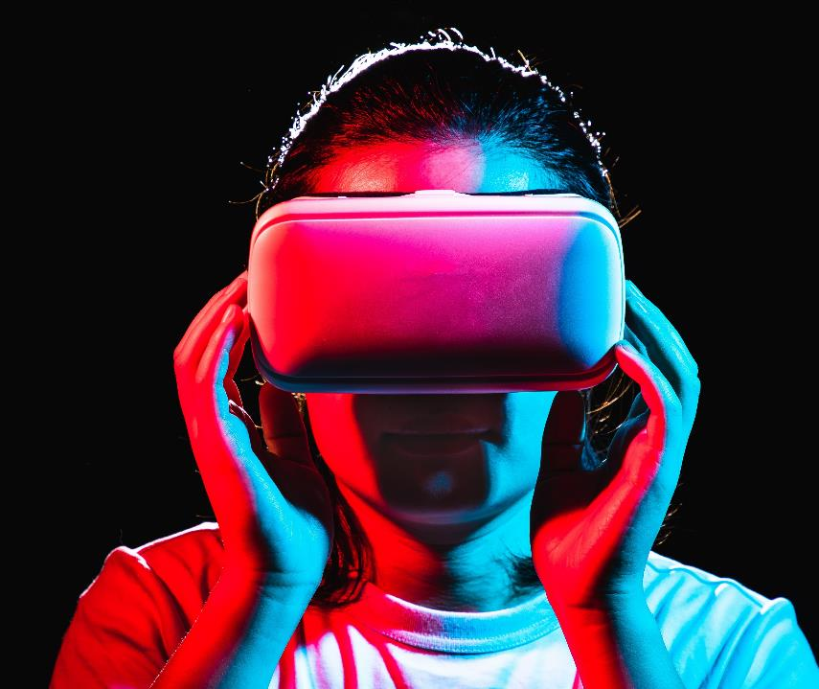

Merci pour votre écoute
15
Notes:
15

